Slide 1
无约束最优化方法（一）
第八讲

Slide 2
CONTENTS
最速下降法
01
02
牛顿法

Slide 3
01
最速下降法

Slide 4
01
预备知识
梯度
以 的 个偏导数为分量的向量称为 在 处的梯度。记为：
梯度也可称为函数 f(x)关于向量x 的一阶导数。
多元函数的Hesse矩阵
多元函数的一阶导数即梯度 ，二阶导数即Hesse阵 记为 ：

Slide 5
1.最速下降法的基本原理
最速下降法又称梯度法，是众多非线性规划算法的一个基础
考虑问题
如何确定搜索方向 ?

Slide 6
整理得
如何选取使目标函数值下降最快的方向？

Slide 7
观察等式右侧
因此，最速下降法是以负梯度方向作为下降方向的最小化算法

Slide 8
2.最速下降法的算法步骤

Slide 9
3.最优步长的简单计算
对于一些简单函数，可以通过直接求导获得最优步长因子。
当搜索方向为最速下降方向时（负梯度方向），以x^{(k)}为起点的最优步长公式为

Slide 11
例1：试用最速下降法求下述函数的极小点，和极小值
初始点
解：(1)求梯度向量模的值

Slide 12
(2)构造负梯度方向
(3)进行一维搜索
Hesse矩阵为

Slide 13
初始点
因此下一个近似点为
得
停止迭代，
综上可得：极小值点为 ，极小值为

Slide 14
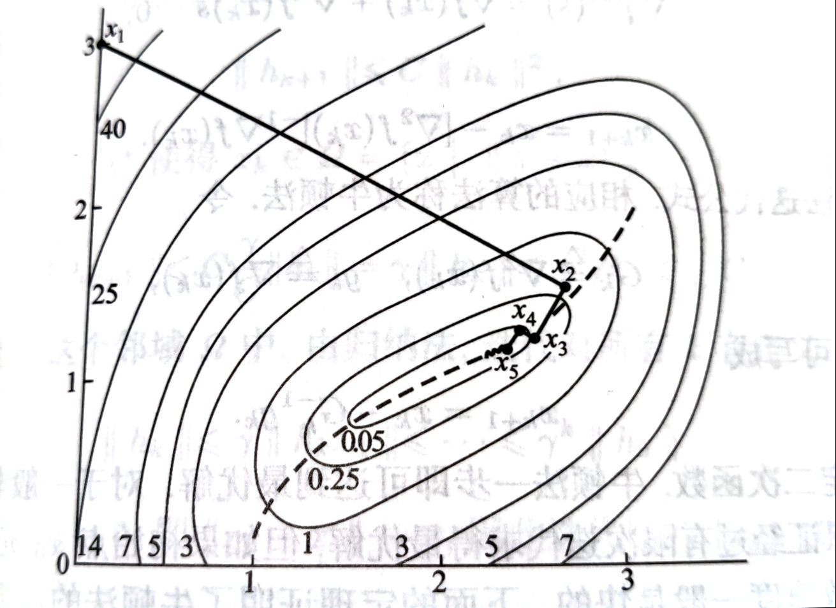
也就是说最速下降法中相邻两次的搜索方向时相互直交的，这就产生了锯齿形状，越接近极小点，步长越小，前进越慢

Slide 16
优缺点
最速下降法对初始点的选择要求不高，每一轮迭代工作量较少，可以较快地从初始点到达极小点附近，但在接近极小点时，最速下降法会出现锯齿现象，迭代产生的点列{x^{(k)}}所循路劲是“之”字形的，每次迭代移动的步长很小，收敛速度很慢。
因此常常将梯度法与其他方法结合起来使用（比如牛顿法，前期采用最速下降法，当接近极小点时改用牛顿法）。

Slide 17
最速下降法的收敛性

Slide 18
例2：试用最速下降法求解
解：由题意得

Slide 19
第一次迭代
负梯度方向

Slide 20
第二次迭代
负梯度方向

Slide 21
同理得到
不难看出
随着迭代次数的增加，每次迭代移动的步长越来越小，收敛的速度会变慢。

Slide 22
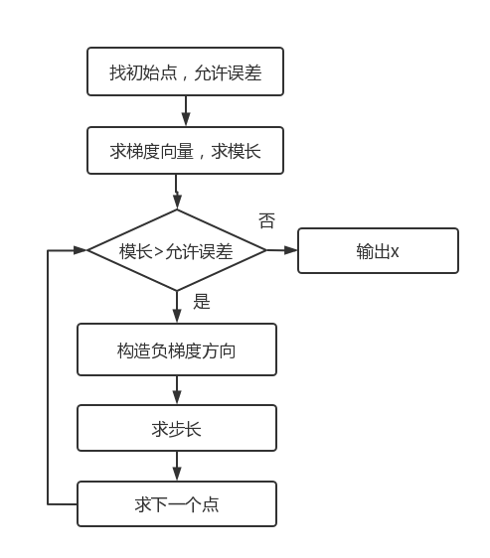
练1：试用最速下降法求
练2：使用最速下降法求
其中初始点为 ，允许误差

Slide 23
练1：试用最速下降法求

Slide 24
解：

Slide 25
解：

Slide 26
解：

Slide 27
01
练习题
练2：使用最速下降法求
其中初始点为 ，允许误差

Slide 28
解：

Slide 29
解：

Slide 30
解：

Slide 31
牛顿法

Slide 32
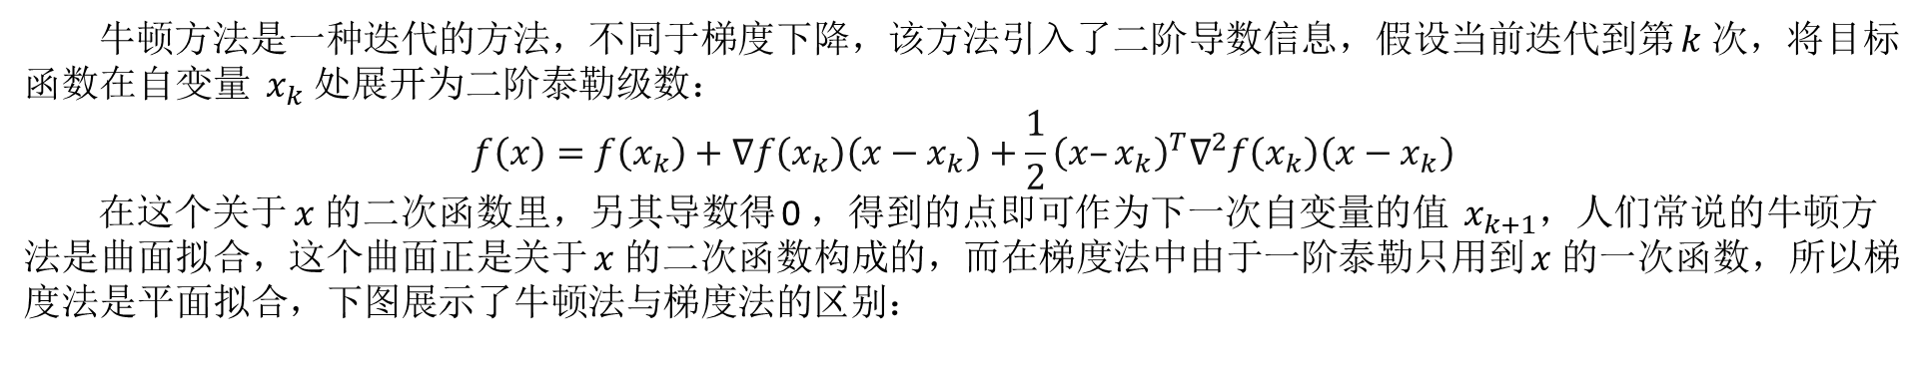
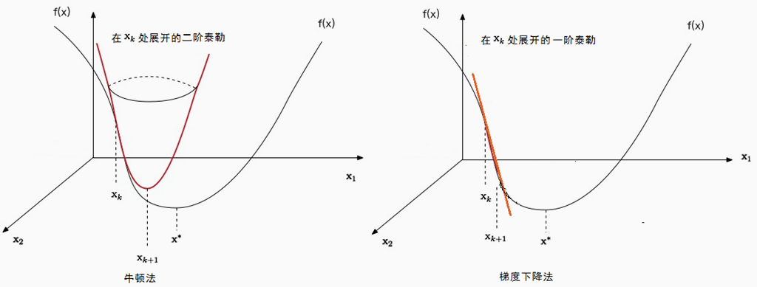
牛顿方法

Slide 33
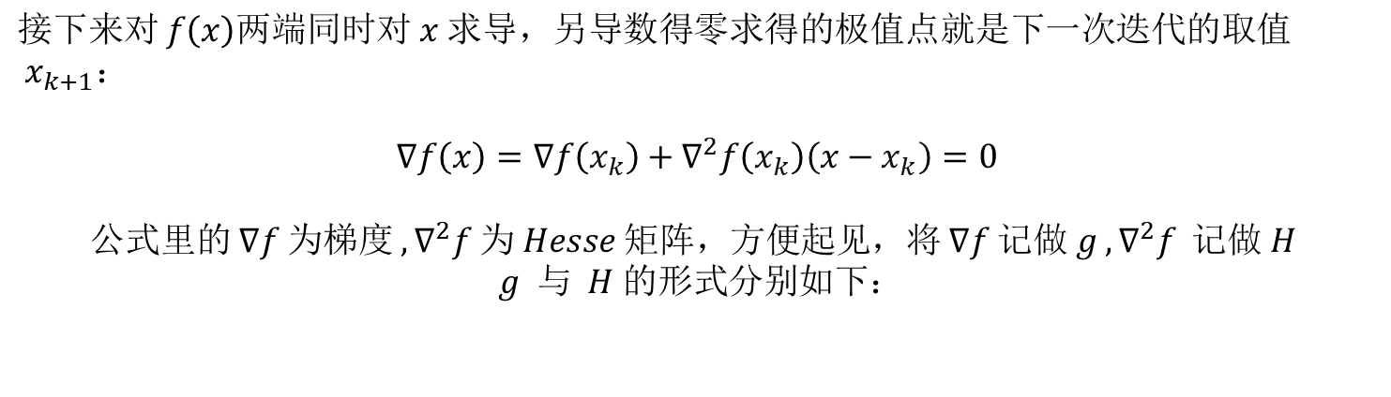
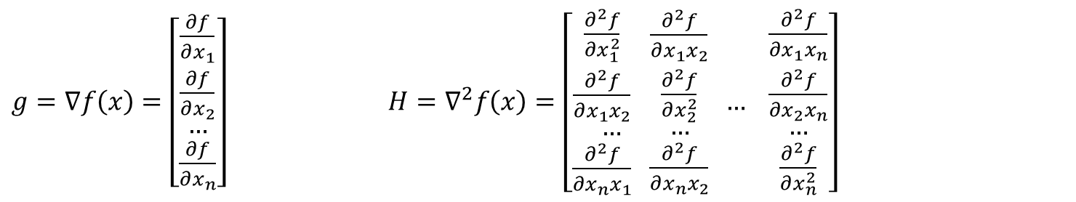

牛顿方法

Slide 34
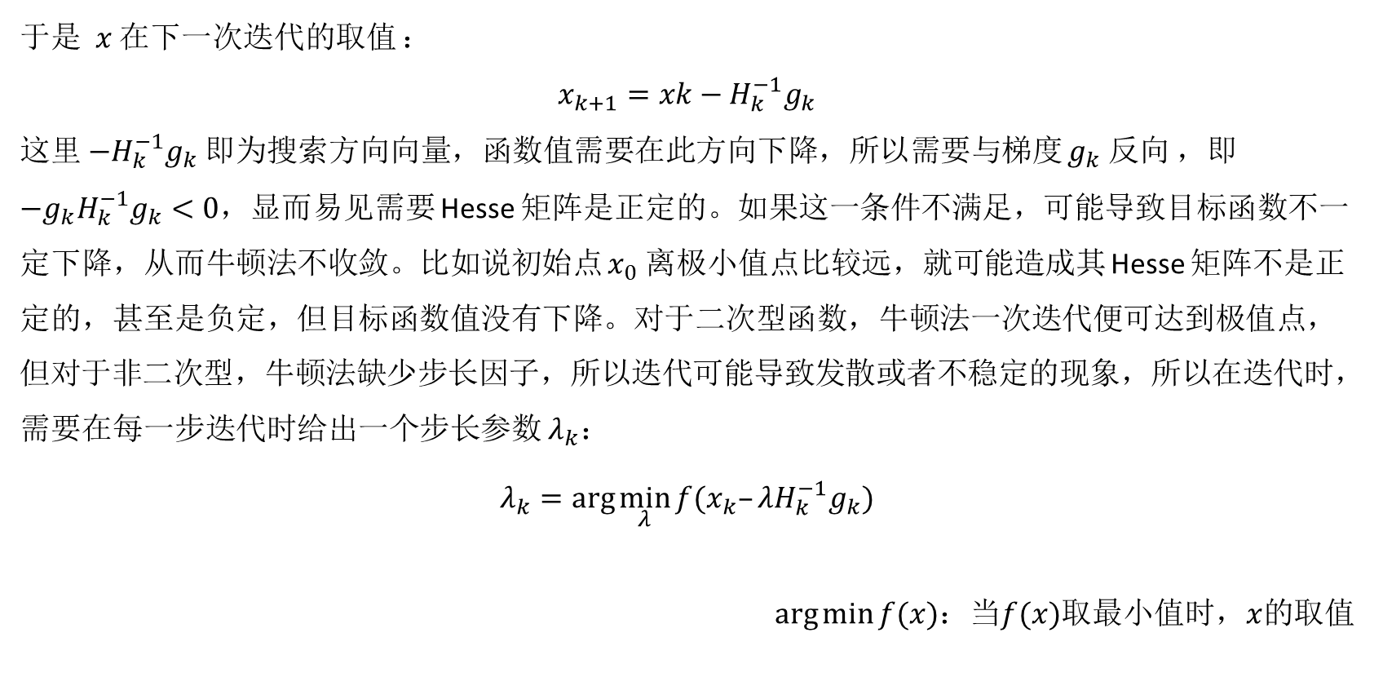
牛顿方法

Slide 35
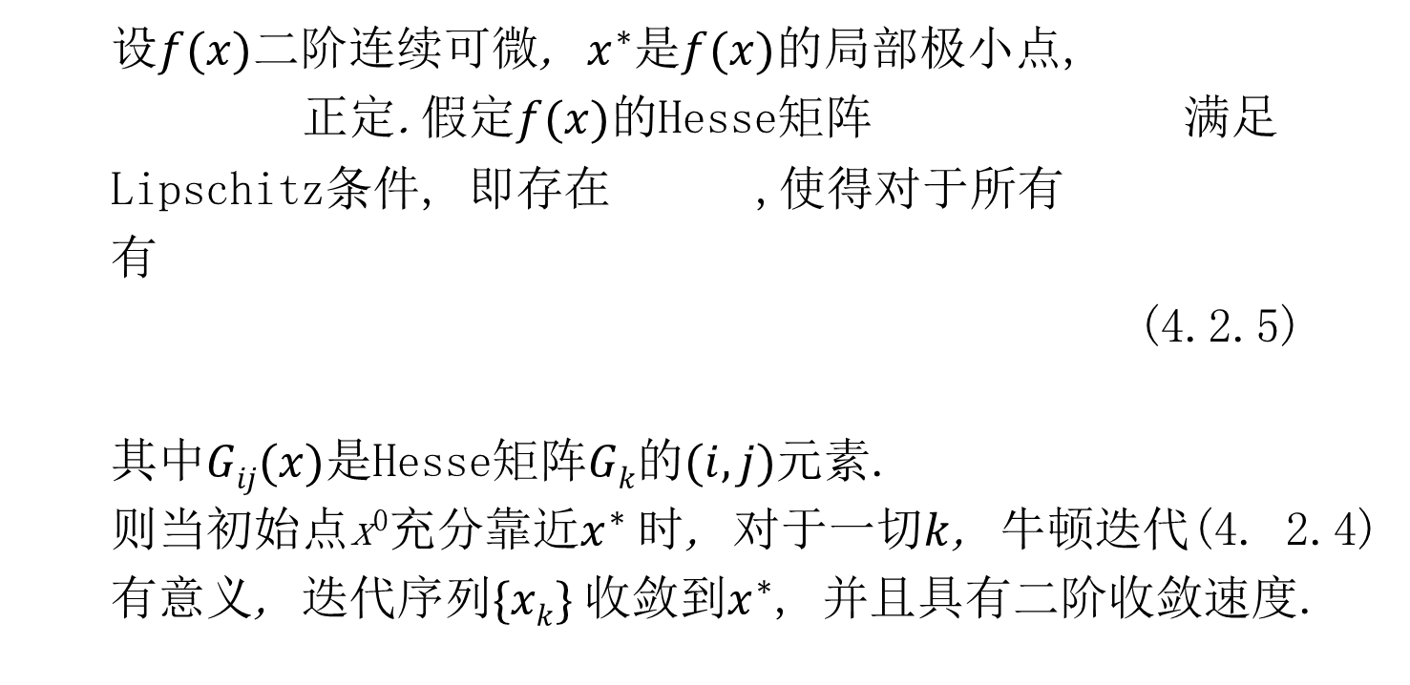
牛顿方法收敛定理
定理4.2.1

Slide 36
牛顿方法
证明： 设h_{k}=x_{k}- x*, .由于f(x)二阶连续可微和(4.2.5), 故利用Taylor公式得到
令h=-h_{k},得
由于f(x)二次连续可微， 正定, 故当x_{k}充分靠近x*时, G_{k}也正定且 有界, 用 乘以上式两边, 得

Slide 37
牛顿方法
由O(·)的定义, 存在常数C, 使得
(4.2.6)
若x_{k}充分靠近x*使得
则由(4.2.6)有 （4.2.7）
这表明x_{k+1}也在这个领域Ω中.
由归纳法, 迭代对所有k有定义.由于
令k→∞, 得‖h_{k}‖→0.因此迭代序列{x_{k}}收敛.
(4.2.6)表明收敛速度是二阶的

Slide 38
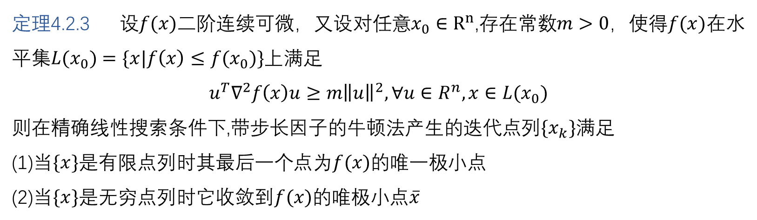
牛顿法定理

Slide 39
牛顿方法
证明 ：首先由(4.2.9)知 f (x) 为R^{n}上的严格凸函数, 从而其平稳点为总体极小点, 且是唯一的
由假设条件可知, 水平集L(x₀)是有界闭凸集.由于
{f (x_{k})}单调下降, 可知 , 故{x_{k}}是有界点列, 于是存在 ，使得 .又{f (x_{k})}单调下降且有下界, 故
由于 连续及L(x₀)是有界闭凸的, 故存在常数M>m>0使得
(4.2.10)

Slide 40
牛顿方法
于是
(4.2.11)
再由定理3.4.2可得
(4.2.12)
令k→∞, 并注意到上式左边趋于0, 从而得到 .
这表明{x_{k}}收敛到唯一极小点

Slide 41
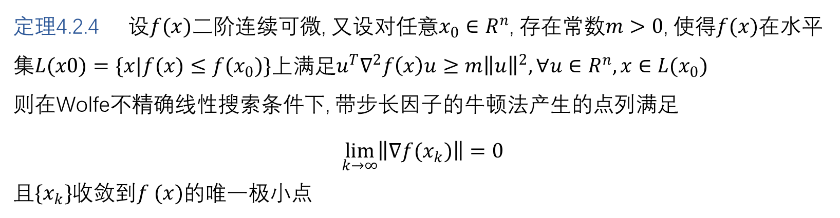
牛顿方法

Slide 42
牛顿方法
证明：如果线性搜索采用Wolfe不精确线性搜索, 根据引理3.5.4, 我们有
(4.2.13)
将(4.2.12)式换成
(4.2.14)
同样可以推出 .

Slide 43
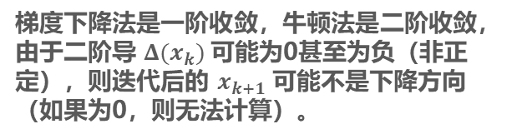
牛顿法的特点
牛顿法每次计算都需要计算目标函数的 Hesse 矩阵，计算量非常大，且要求 Hesse矩阵正定；
01
二阶收敛
02
Hesse矩阵正定
牛顿法是用一个二次曲面去拟合当前所处位置的局部曲面，而梯度下降法是用一个平面去拟合当前的局部平面，所以牛顿法选择的下降路经会更符合真实的最优下降路经；
03

Slide 44
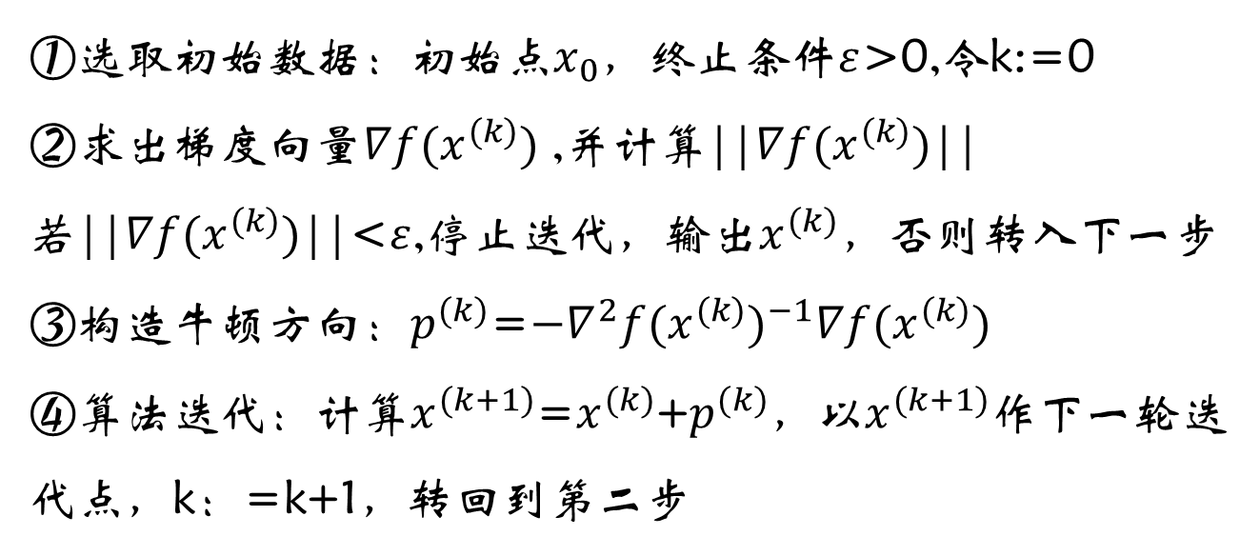
牛顿方法
牛顿法求解问题的基本步骤：
①选取初始数据：初始点$x_{0}$，终止条件$ε$>0,令k:=0
②求出梯度向量$∇f(x^{(k)})$ ,并计算||$∇f(x^{(k)})$||
若||$∇f(x^{(k)})$||<$ε$,停止迭代，输出$x^{(k)}$，否则转入下一步
③构造牛顿方向：$p^{(k)}$=${−∇^{2}f(x^{(k)})}^{−1}∇f(x^{(k)})$
④算法迭代：计算$x^{(k+1)}$=$x^{(k)}$+$p^{(k)}$，以$x^{(k+1)}$作下一轮迭代点，k：=k+1，转回到第二步

Slide 45
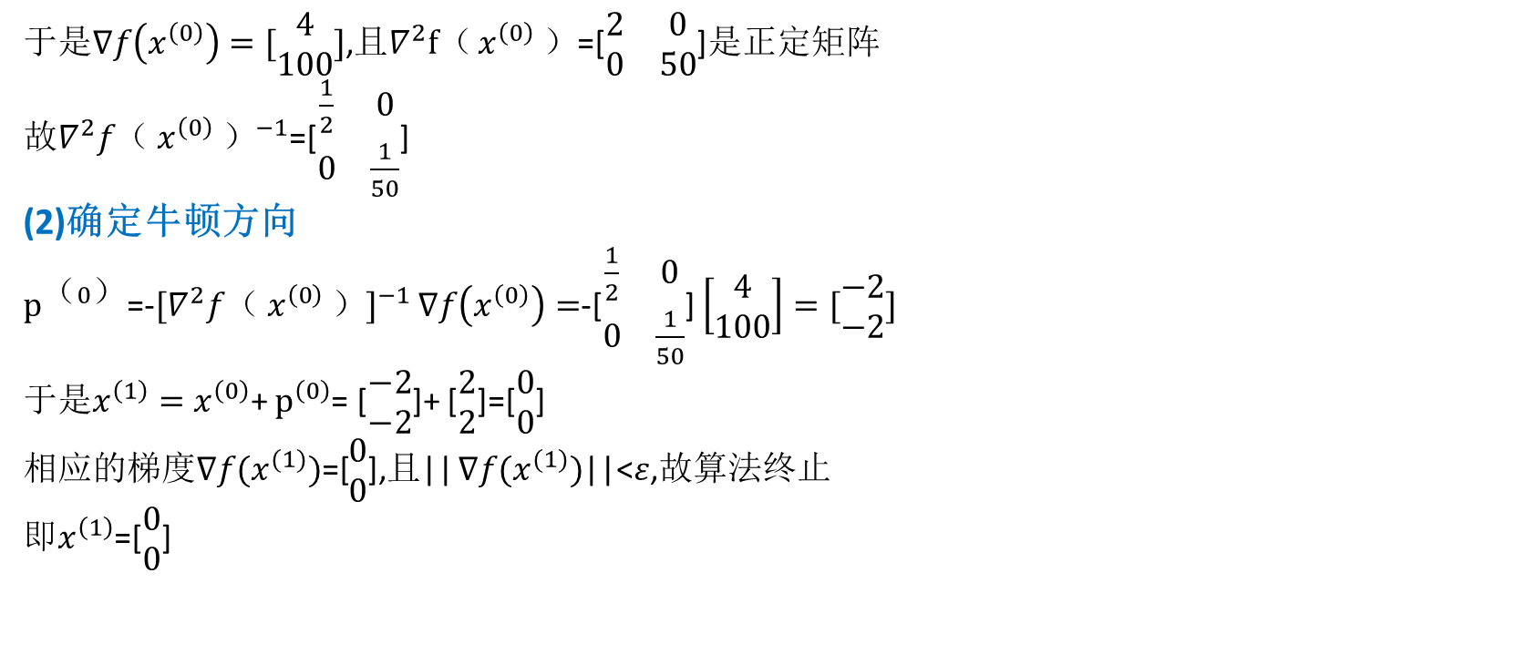
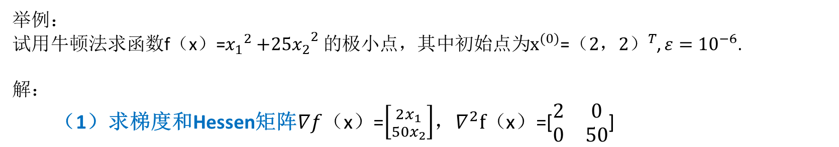
牛顿方法
举例：
试用牛顿法求函数f（x）=${x_{1}}^{2}{+{25x}_{2}}^{2}的$极小点，其中初始点为$x^{(0)}$=${（2，2）}^{T}$, $ε={10}^{−6}$.
解：
（1）求梯度和Hessen矩阵$∇f$（x）=$\left[{2x_{1} \atop {50x}_{2}}\right]$，$∇^{2}f（$x）=[$\begin{matrix}2 & 0 \\ 0 & 50\end{matrix}$]
于是$∇f\left(x^{\left(0\right)}\right)=[\begin{matrix}4 \\ 100\end{matrix}]$,且$∇^{2}f（$ $x^{\left(0\right)}$）=[$\begin{matrix}2 & 0 \\ 0 & 50\end{matrix}$]是正定矩阵
故${∇^{2}f（ x^{\left(0\right)} \text{）}}^{−1}$=[$\begin{matrix}\frac{1}{2} & 0 \\ 0 & \frac{1}{50}\end{matrix}$]
(2)确定牛顿方向
$p^{（0）}$=-$[{∇^{2}f（ x^{\left(0\right)} \text{）}]}^{−1}$ $∇f\left(x^{\left(0\right)}\right)=$-[$\begin{matrix}\frac{1}{2} & 0 \\ 0 & \frac{1}{50}\end{matrix}$] $\left[\begin{matrix}4 \\ 100\end{matrix}\right]=[\begin{matrix}−2 \\ −2\end{matrix}]$
于是$x^{\left(1\right)}=x^{\left(0\right)}$+ $p^{\left(0\right)}$= [$\begin{matrix}−2 \\ −2\end{matrix}$]+ [$\begin{matrix}2 \\ 2\end{matrix}$]=[$\begin{matrix}0 \\ 0\end{matrix}$]
相应的梯度$∇f(x^{(1)})\text{=[}\begin{matrix}0 \\ 0\end{matrix}\text{]}$,且|| $∇f(x^{(1)})$||<$ε$,故算法终止
即$x^{\left(1\right)}$=[$\begin{matrix}0 \\ 0\end{matrix}$]

Slide 46
牛顿方法
牛顿法在极小点附近，收敛性很好速度快，而最速下降法在极小点收敛速度很差。
牛顿法要求初始点离最优解不远，若初始点选的离最优解太远时，牛顿法并不能保证其收敛，甚至不是下降方向，因此经常将牛顿法于最速下降法结合起来使用，前期用最速下降法，当迭代到一定程度后改用牛顿法，可得到较好的效果。
根据上一个例题中，我们选取步长恒为1进行运算，但这种方法出现了以上的一些弊端，为了克服这个缺点，人们保留了从牛顿法中选取牛顿方向作为搜索方向，摒弃步长恒取1的做法，而用一维搜索确定最优步长来构造算法，这种方法称为修正牛顿法.

Slide 47
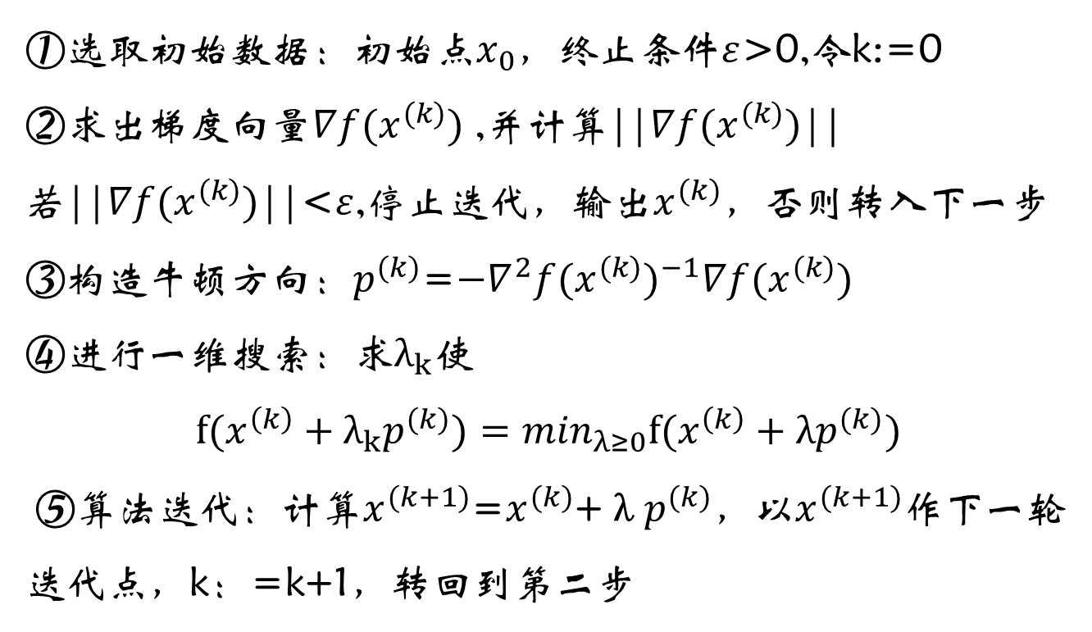
修正牛顿方法
修正牛顿法求解问题的基本步骤：
①选取初始数据：初始点$x_{0}$，终止条件$ε$>0,令k:=0
②求出梯度向量$∇f(x^{(k)})$ ,并计算||$∇f(x^{(k)})$||
若||$∇f(x^{(k)})$||<$ε$,停止迭代，输出$x^{(k)}$，否则转入下一步
③构造牛顿方向：$p^{(k)}$=${−∇^{2}f(x^{(k)})}^{−1}∇f(x^{(k)})$
④进行一维搜索：求$λ_{k}$使
$$f(x^{\left(k\right)}+λ_{k}p^{(k)})=\min_{λ≥0}f(x^{\left(k\right)}+λp^{(k)})$$
⑤算法迭代：计算$x^{(k+1)}$=$x^{(k)}$+λ$p^{(k)}$，以$x^{(k+1)}$作下一轮迭代点，k：=k+1，转回到第二步

Slide 48
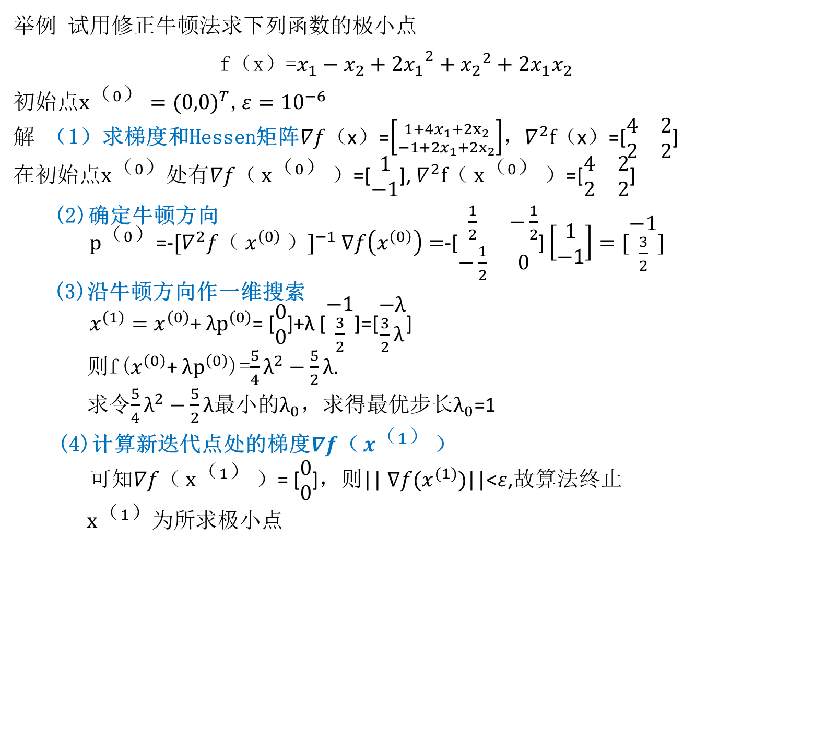
牛顿方法
举例 试用修正牛顿法求下列函数的极小点
f（x）=$x_{1}−x_{2}+{2x_{1}}^{2}+{x_{2}}^{2}+2x_{1}x_{2}$
初始点$x^{（0）}={(0,0)}^{T}$,$ε={10}^{−6}$
解 （1）求梯度和Hessen矩阵$∇f$（x）=$\left[{1+4x_{1}+2x_{2} \atop −1+2x_{1}+2x_{2}}\right]$，$∇^{2}f（$x）=[$\begin{matrix}4 & 2 \\ 2 & 2\end{matrix}$]
在初始点$x^{（0）}$处有$∇f$（ $x^{（0）}$）=[$\begin{matrix}1 \\ −1\end{matrix}$], $∇^{2}f（$ $x^{（0）}$）=[$\begin{matrix}4 & 2 \\ 2 & 2\end{matrix}$]
(2)确定牛顿方向
$p^{（0）}$=-$[{∇^{2}f（ x^{\left(0\right)} \text{）}]}^{−1}$ $∇f\left(x^{\left(0\right)}\right)=$-[$\begin{matrix}\frac{1}{2} & −\frac{1}{2} \\ −\frac{1}{2} & 0\end{matrix}$] $\left[\begin{matrix}1 \\ −1\end{matrix}\right]=[\begin{matrix}−1 \\ \frac{3}{2}\end{matrix}]$
(3)沿牛顿方向作一维搜索
$x^{\left(1\right)}=x^{\left(0\right)}$+ $λp^{\left(0\right)}$= [$\begin{matrix}0 \\ 0\end{matrix}$]+λ [$\begin{matrix}−1 \\ \frac{3}{2}\end{matrix}$]=[$\begin{matrix}−λ \\ \frac{3}{2}λ\end{matrix}$]
则f($x^{\left(0\right)}$+ $λp^{\left(0\right)}$)=$\frac{5}{4}λ^{2}−\frac{5}{2}λ$.
求令$\frac{5}{4}λ^{2}−\frac{5}{2}λ$最小的$λ_{0}$，求得最优步长$λ_{0}$=1
(4)计算新迭代点处的梯度$∇f$（ $x^{（1）}$）
可知$∇f$（ $x^{（1）}$）= [$\begin{matrix}0 \\ 0\end{matrix}$]，则|| $∇f(x^{(1)})$||<$ε$,故算法终止
$x^{（1）}$为所求极小点

Slide 49



牛顿法练习题
1. 用牛顿法求解下列问题 初始点
允许误差 。
Your title here
Your title here
Your title here

Slide 50
解；令 ，
，
， ，
Your title here
Your title here
Your title here
解得：

Slide 51
牛顿法练习题
2.用牛顿法求解下列问题:
初始点 ，允许误差 。

Slide 52
解：

Slide 55
THANKS

